Slide 1
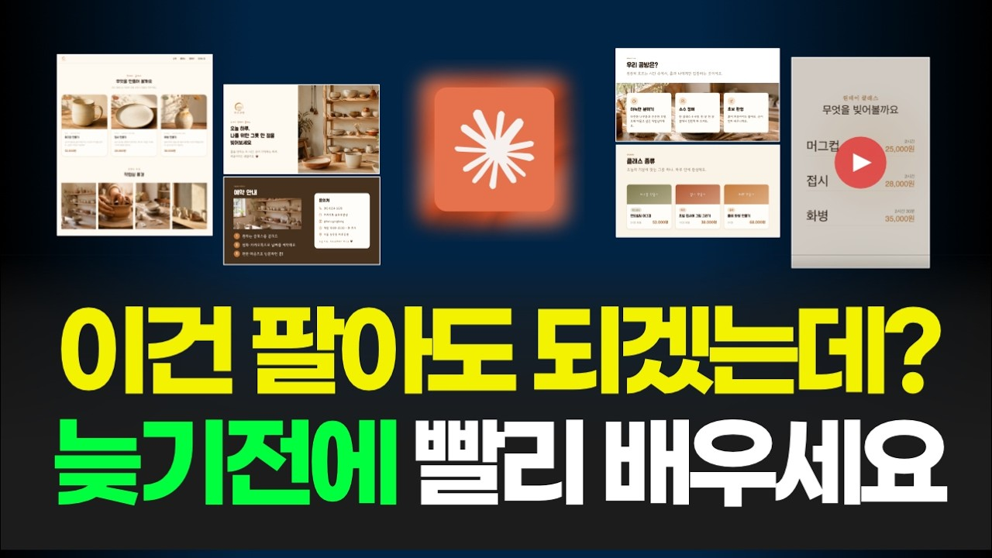
DREAMLABS COLLECTOR
13분만에 클로드 디자인 끝내세요 | 브랜드 사이트, PPT, 홍보영상 가이드
이 영상은 Claude AI를 활용하여 단시간 내에 통일된 브랜드 디자인 시스템을 구축하고, 이를 기반으로 브랜드 웹사이트, PPT, 홍보 영상까지 제작하는 방법을 단계별로 안내합니다. 사용자는 몇 마디 입력만으로 전문가 수준의 결과물을 얻을 수 있으며, 특히 디자인 경험이 없는 사용자에게 유용할 것으로 보입니다. 영상은 브랜드 디자인 시스템 구축부터 각 결과물 편집까지의 과정을 상세히 다루며, 일관된 브랜드 아이덴티티를 유지하면서 다양한 마케팅 자산을 효율적으로 생성하는 데 초점을 맞춥니다. (transcript가 없어 metadata 기반 추론)
CHANNEL
VIDEO ID
그린코끼리 AI
x8uH9TtXBF8
source: https://www.youtube.com/watch?v=x8uH9TtXBF8 | video_id: x8uH9TtXBF8 | generated: 2026-07-04T15:28:19Z

Slide 2
Executive Summary
영상 시청 전 빠른 정보 습득을 위한 요약
SUMMARY
이 영상은 Claude AI를 활용하여 단시간 내에 통일된 브랜드 디자인 시스템을 구축하고, 이를 기반으로 브랜드 웹사이트, PPT, 홍보 영상까지 제작하는 방법을 단계별로 안내합니다. 사용자는 몇 마디 입력만으로 전문가 수준의 결과물을 얻을 수 있으며, 특히 디자인 경험이 없는 사용자에게 유용할 것으로 보입니다. 영상은 브랜드 디자인 시스템 구축부터 각 결과물 편집까지의 과정을 상세히 다루며, 일관된 브랜드 아이덴티티를 유지하면서 다양한 마케팅 자산을 효율적으로 생성하는 데 초점을 맞춥니다. (transcript가 없어 metadata 기반 추론)
source: https://www.youtube.com/watch?v=x8uH9TtXBF8 | video_id: x8uH9TtXBF8 | generated: 2026-07-04T15:28:19Z

Slide 3
Video Structure
영상 구성과 논리 흐름
01
00:00 영상 결과물 미리 살펴보기
02
00:39 1. 브랜드 디자인 시스템 만들기
03
02:30 2. 브랜드 홈페이지 만들기
04
04:25 3. 클로드 디자인으로 결과물 편집하기
05
09:12 4. 브랜드 PPT 만들기
06
10:55 5. 브랜드 홍보 쇼츠영상 만들기
source: https://www.youtube.com/watch?v=x8uH9TtXBF8 | video_id: x8uH9TtXBF8 | generated: 2026-07-04T15:28:19Z

Slide 4
Key Ideas
정보게시물로 전환할 핵심 아이디어
01
AI 기반 브랜드 디자인 시스템 구축
02
멀티모달 콘텐츠 생성 (웹사이트, PPT, 영상)
03
브랜드 일관성 및 통일성 유지
04
AI를 활용한 신속한 디자인 프로토타이핑
05
간단한 프롬프트 입력으로 고품질 결과물 도출
06
AI 생성 콘텐츠의 편집 및 개선 방법
source: https://www.youtube.com/watch?v=x8uH9TtXBF8 | video_id: x8uH9TtXBF8 | generated: 2026-07-04T15:28:19Z

Slide 5
DreamLabs Application
DreamLabs 내부 적용 관점
01
신규 프로젝트 또는 서비스의 초기 브랜딩 및 디자인 프로토타이핑 가속화
02
내부 보고서, 발표 자료, 교육 콘텐츠 등의 시각적 통일성 및 제작 효율 증대
03
마케팅 캠페인용 홍보 웹페이지, PPT, 쇼츠 영상 등 다양한 콘텐츠를 신속하게 제작
04
클라이언트 제안서 및 데모 자료의 시각적 퀄리티를 AI로 향상시키는 방안 모색
05
AI 기반 디자인 툴 활용 교육 및 워크플로우 통합 연구
source: https://www.youtube.com/watch?v=x8uH9TtXBF8 | video_id: x8uH9TtXBF8 | generated: 2026-07-04T15:28:19Z

Slide 6
Verification Required
모델 추론/metadata 한계/원본 확인 필요
01
Claude AI의 실제 디자인 생성 능력 및 결과물의 품질 (특히 한국어 콘텐츠)
02
영상에서 제시하는 '몇 마디 입력'의 구체적인 프롬프트 예시와 그 효과
03
생성된 디자인 결과물의 편집 용이성 및 커스터마이징 한계
04
Netlify Drop을 통한 웹사이트 배포 과정의 상세 난이도 및 기술적 요구사항
05
AI 생성 콘텐츠의 상업적 활용 가능 여부 및 저작권 관련 정보
06
홍보 영상 제작 시 사용되는 AI 툴의 구체적인 기능 및 영상 편집 과정의 자동화 수준
source: https://www.youtube.com/watch?v=x8uH9TtXBF8 | video_id: x8uH9TtXBF8 | generated: 2026-07-04T15:28:19Z

Slide 7
Source & Download Metadata
게시물과 문서 산출물 추적 정보
METADATA
Title: 13분만에 클로드 디자인 끝내세요 | 브랜드 사이트, PPT, 홍보영상 가이드
Channel: 그린코끼리 AI
Video ID: x8uH9TtXBF8
Source URL: https://www.youtube.com/watch?v=x8uH9TtXBF8
Playlist ID: PLHwM6idVO2zyqi2IZeDAiP5QBqRXd2Zyh
Generated at: 2026-07-04T15:28:19Z
Source basis: metadata_and_model_inference
source: https://www.youtube.com/watch?v=x8uH9TtXBF8 | video_id: x8uH9TtXBF8 | generated: 2026-07-04T15:28:19Z

